Slide 1
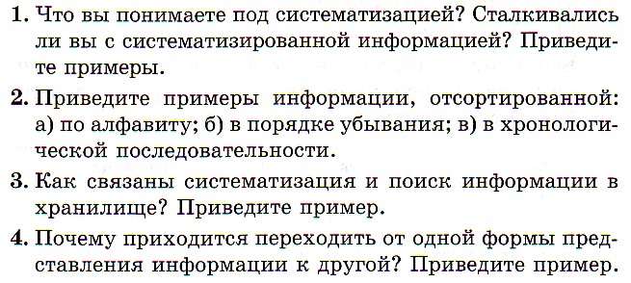
Проверим
домашнее задание
1 чел. к доске № 48, остальные отвечаем устно на вопросы на стр. 51

Slide 2
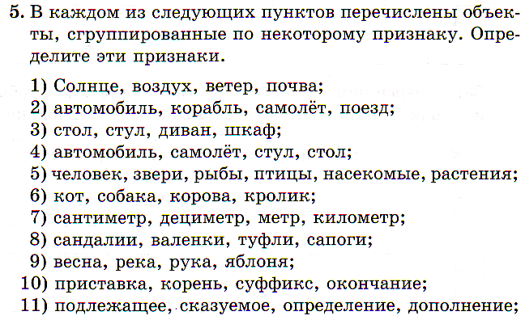
Проверим
домашнее задание

Slide 3
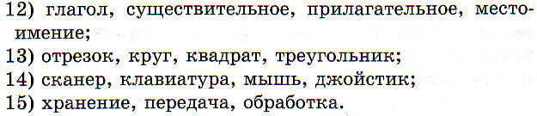
Проверим
домашнее задание

Slide 4
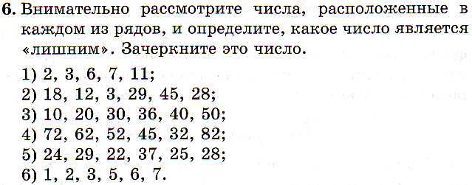
Проверим
домашнее задание

Slide 5
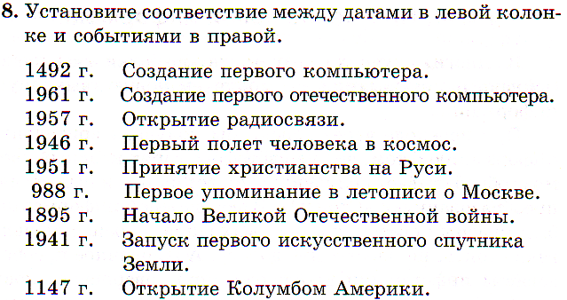
Проверим
домашнее задание

Slide 6
Обработка текстовой информации

Slide 7
Обработка текстовой информации
?
?
получение новой информации
получение информации в новой форме

Slide 8
Обработка текстовой информации
РЕДАКТИРОВАНИЕ
?
получение новой информации
получение информации в новой форме

Slide 9
Обработка текстовой информации
РЕДАКТИРОВАНИЕ
ФОРМАТИРОВАНИЕ
получение новой информации
получение информации в новой форме

Slide 10
Обработка текстовой информации
РЕДАКТИРОВАНИЕ
ФОРМАТИРОВАНИЕ
вставка
№ 41 (стр. 75) раб. тетради
удаление
замена

Slide 11
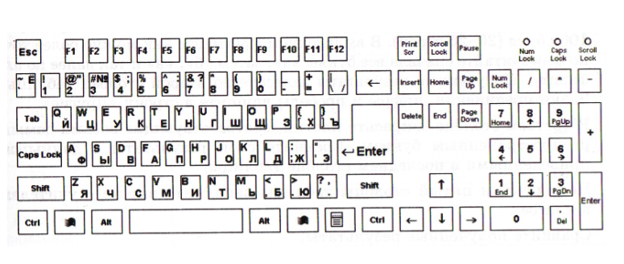
Какие клавиши используются при редактировании текста?

Slide 12
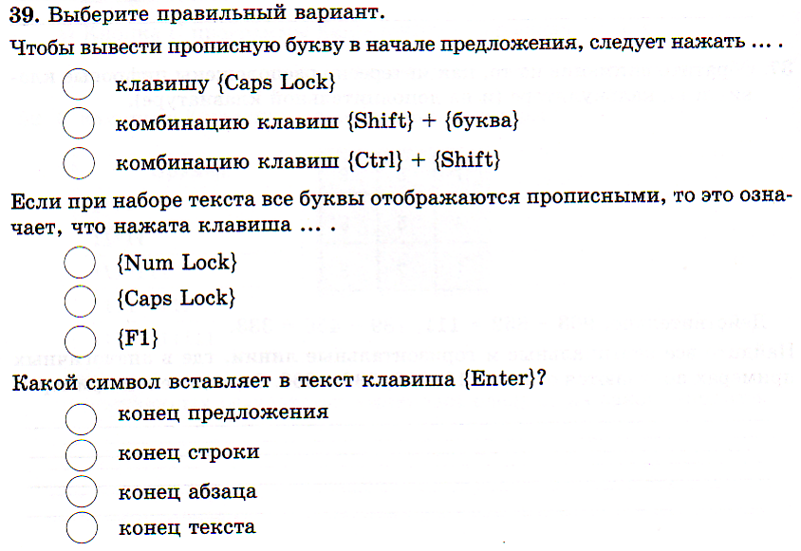

Slide 13
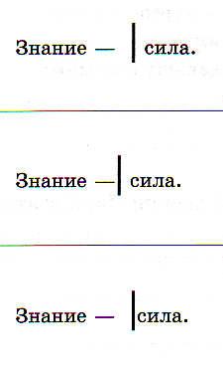
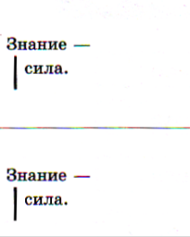
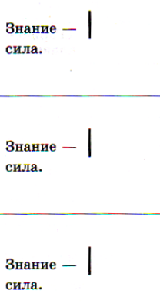
Что находится справа и слева от курсора в приведенных примерах?

Slide 14
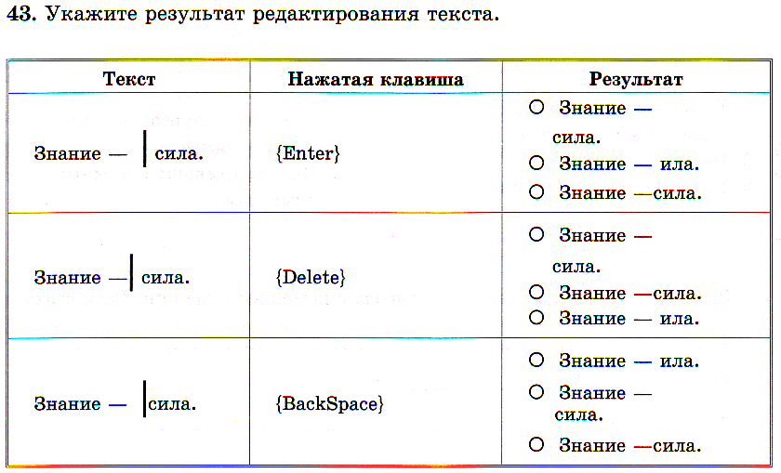
Какие клавиши надо нажать, чтобы получить другие варианты?

Slide 15
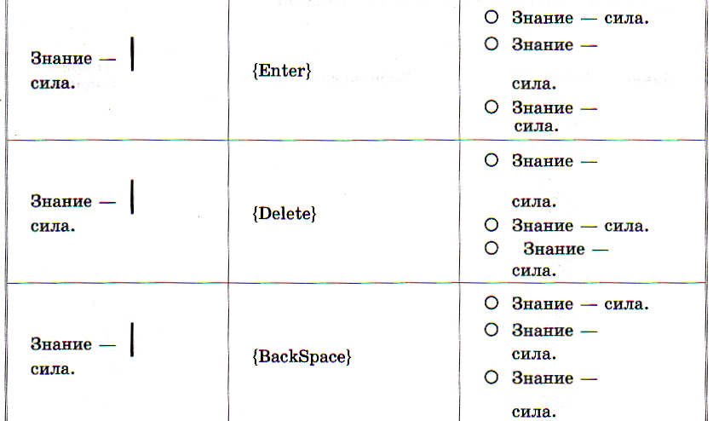

Slide 16
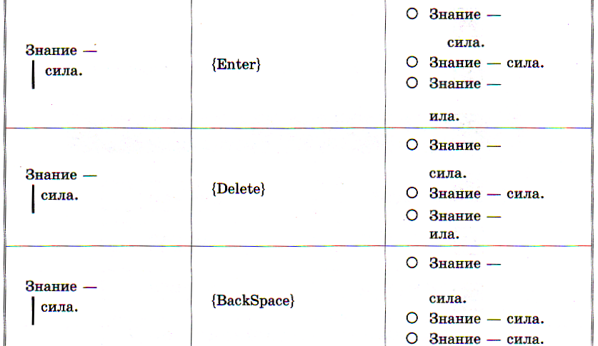

Slide 17
Ctrl + Z
Ученики / 5 класс / Лабораторная работа 3
или
ОТМЕНА
ПОСЛЕДНЕЙ
КОМАНДЫ

Slide 18
Домашнее задание
Учебник: таблица на стр. 53 письменно
Рабочая тетрадь: № 40 (стр. 75), №42 (стр. 76)

